Slide 1
凯斯西储大学数据集介绍

Slide 2
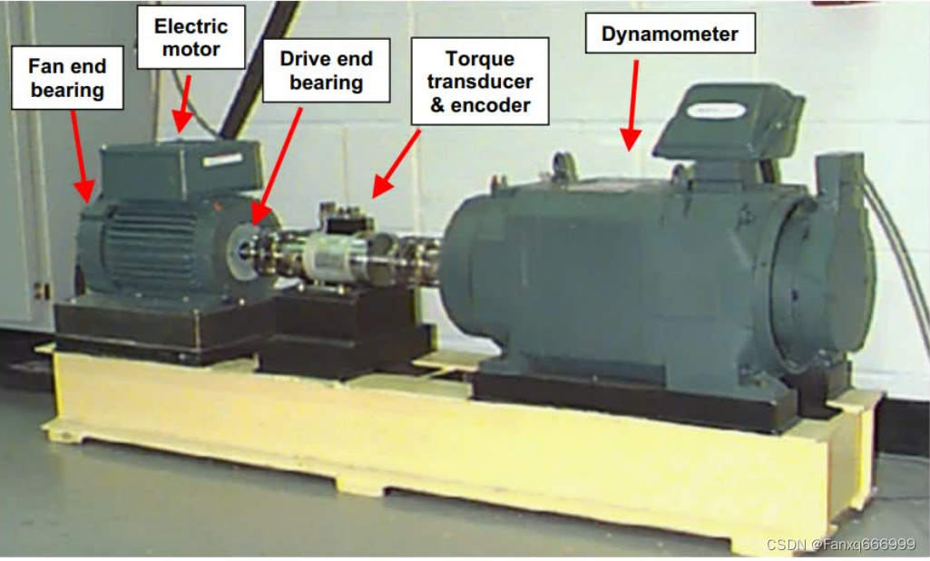
实验平台
实验平台组成：
【1】一个2马力的电动机(图左侧)；
【2】一个扭矩传感器/ 译码器(图中间连接处)；
【3】一个功率测试计(图右侧)；
【4】电子控制器(图中没显示)。
待测轴承组成
【1】待检测的轴承支撑着电动机的转轴；
【2】驱动端轴承为SKF6205 ，采样频率为12KHz和48KHz；
【3】风扇端轴承为SKF6203 ，采样频率为12KHz。

Slide 3
数据格式
数据文件为Matlab的mat格式。每个文件包含风扇和驱动端振动数据，以及电机转速。在所有文件中，变量名显示解释如下：
DE - drive end accelerometer data 驱动端加速度数据
FE - fan end accelerometer data 风扇端加速度数据
BA - base accelerometer data 基座加速度数据
time - time series data 时间序列数据
RPM- rpm during testing 转每分钟，除以60为旋转频率
利用该实验台获取的正常样本4个、外圈损伤样本77个、内圈损伤样本40个及滚动体损伤样本40个。

Slide 4
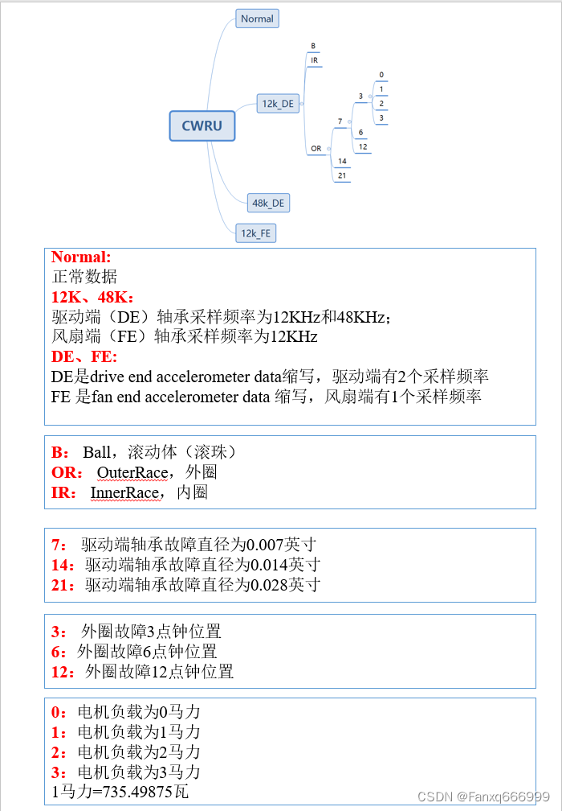
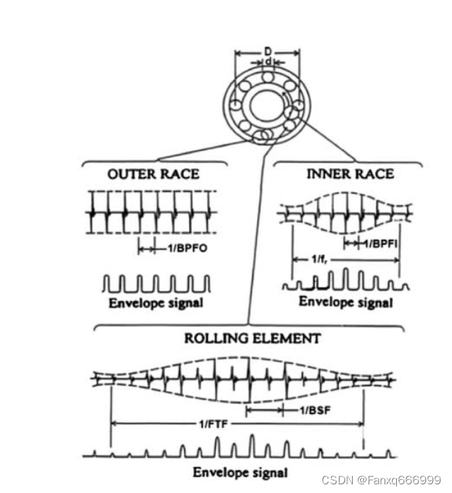
缩写含义
0、1、2、3：电机载荷
N（Normal）、IR（InnerRace）、OR（OuterRace）、B（Ball）：正常、内圈故障、外圈故障、滚动体故障

